Slide 1
平时作业 4：Code Generation
金奕同
学号：2101990330

Slide 2
网络结构图示：
Output Sequence (code)
boolean function ( ) { return isParsed ; }
Input Layer
Start token
Embedding Layer
LSTM Layer
h~, c~
h~, c~
h~, c~
h~, c~
Context vector
Decoder
FC layer
h0, c0
h, c
h, c
h, c
h, c
h_{t}, c_{t}
h’_{t}, c’_{t}
BiLSTM Layer
Concat
Encoder
h’, c’
h’, c’
h’, c’
h’, c’
h0’, c0’
Embedding Layer
Input Layer
Input Sequence (natural language)
check if details are parsed. concode_field_sep Container … …

Slide 3
网络结构相关说明：
该作业主要解决从自然语言描述(NL)至代码(Code)的自动生成问题，是一个“序列到序列”问题（seq2seq）。如上图所示，我选用Encoder-Decoder LSTM结构在给定的CONCODE数据集上进行训练。
Encoder部分使用了BiLSTM结构，Decoder部分使用了LSTM结构。输入的描述性语言序列先经过tokenizer，输入至Encoder-Embedding层后，再传入Encoder部分。Encoder和Decoder的链接部分为一个Context Vector，其由Encoder的正向LSTM的输出和反向LSTM的输出拼接而成后，再经过一个输入维度为 hidden_size x 2，输出维度为 hidden_size 的全连接层得到。 Context Vector作为第一时刻初始状态输入Decoder的LSTM中。在训练过程中，预测后续时刻t时，以一定概率(teacher_force_ratio， [0,1])，选择输入t-1时刻的target的下一个词或prediction的下一个词。而在预测过程中，t时刻的输入全部为t-1时刻的prediction（即设置teacher_force_ratio = 0）。得到预测的整个序列后，传入Decoder-Embedding层，再经过Output层输出。

Slide 4
超参数及其他信息：
模型表现：
NL词表长度: 10000
Code词表长度: 10000
Encoder_embedding_size: 200
Decoder_embedding_size: 200
Hidden_size: 1024
Encoder_layer: 1
Decoder_layer: 1
Batch_size: 64
Learning_rate: 0.00003
Teacher_force_ratio: 0.7
Epochs: 20
Loss function: Cross Entropy
Optimizer: Adam
Metrics: Exact Match, BLEU
在验证数据集上(dev.json):
Exact Match : 0.95
BLEU : 16.18

Slide 5
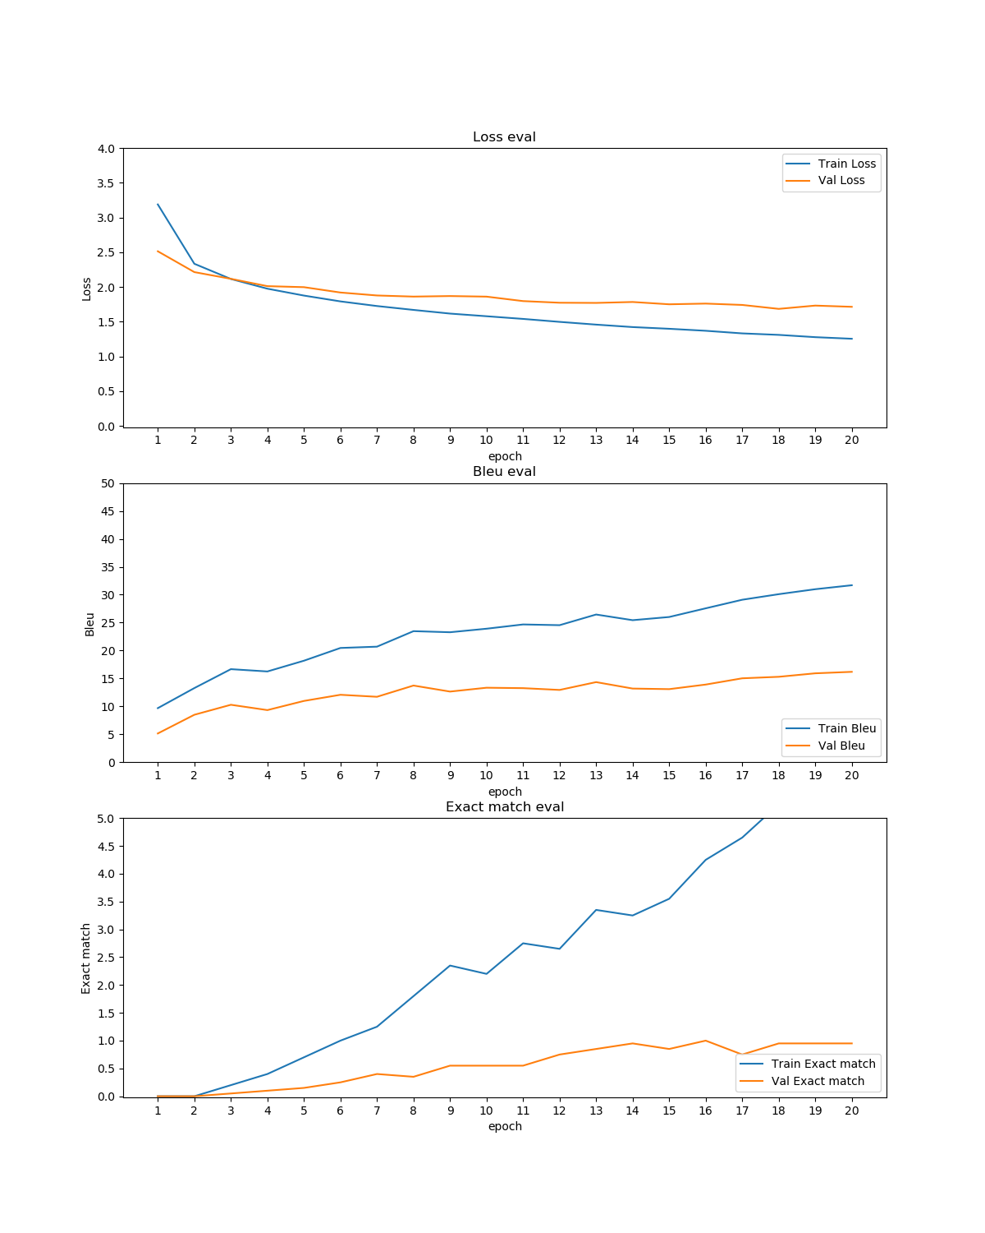
Learn Curve：
说明：
由于训练数据集较大，计算10k的数据的BLEU的过程非常缓慢，因此图中的“Train Bleu”和“Train Exact match”只取了训练集中的前2000条数据进行BLEU和Exact match的计算。而对于验证集的评估，采用了全部的2k条数据。

Slide 6
文件提交说明：
文件名称 | 说明
./dataset/ | 空目录。若需复现结果，须将原始CONCODE数据集的 “train.json”和“dev.json”放入该目录下。下载地址：https://github.com/microsoft/CodeXGLUE/tree/main/Text-Code/text-to-code/dataset/concode
./seq2seq.py | 包含数据预处理、模型搭建和模型训练的源码。运行后可得到包含learning curve的.png文件和包含模型参数的.pth.tar文件。
./evaluate.py | 加载训练好的模型参数，在验证集dev.json上进行Exact match 和 BLEU的评估。
./utils.py | 包含./seq2seq.py和./evaluate.py文件中所调用的一些功能函数。
train_history.png | 模型训练过程的learning curve
./my_checkpoint.pth.tar（未包含） | 训练后的模型参数，文件较大，未包含。上传至Google Drive，可供下载用于结果复现。下载地址：https://drive.google.com/file/d/1dLtfj5fqzyHA6RLip_SpB0x59ucOAWku/view?usp=sharing

